Slide 1
স্বাগতম

Slide 2
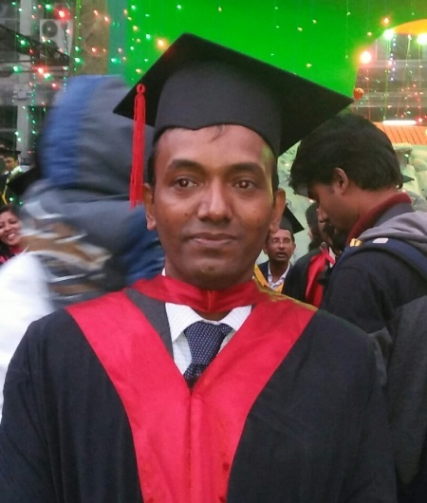
মোঃ সাখাওয়াত হোসেন
বি এ অনার্স,(১০ম স্থান) এম এ.
জগন্নাথ বিশ্ববিদ্যালয়, ঢাকা।
প্রভাষক
ইসলামের ইতিহাস ও সংস্কৃতি বিভাগ
আগানগর বিশ্ববিদ্যালয় কলেজ, বরুড়া, কুমিল্লা।
Mobile No: 01815231399
Email: shakhawat661983@gmail.com
পরিচিতি
বিষয়ঃ ইসলামের ইতিহাস ও সংস্কৃতি ২য় পত্র
শ্রেণিঃ দ্বাদশ
অধ্যায়ঃ ৫ম
সময়ঃ ১ ঘন্টা।

Slide 3
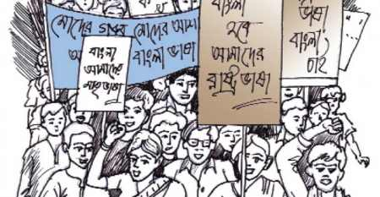
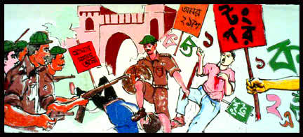
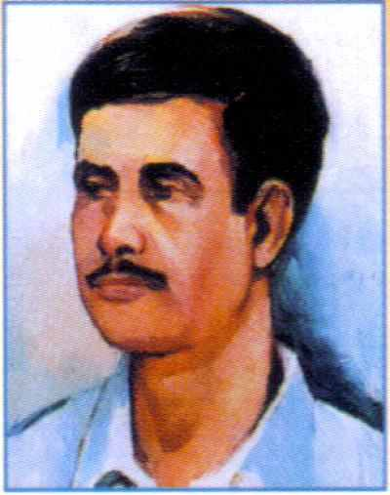
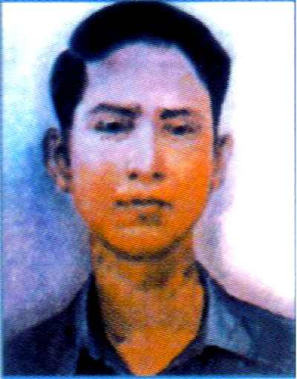
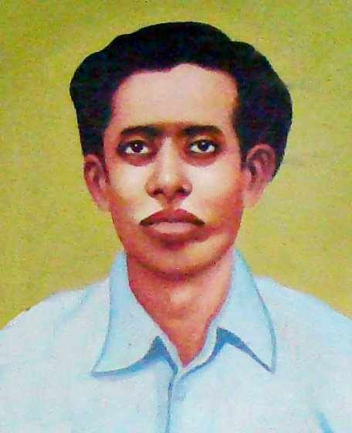
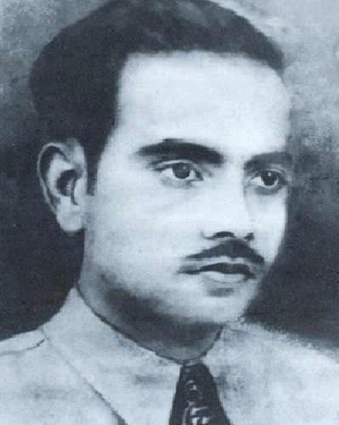
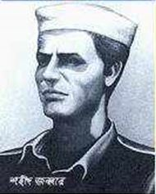
সালাম
বরকত
রফিক
শফিউর
জব্বার
Notes:
ভাষা শহীদদের নাম জানতে তাদের ছবির উপর ক্লিক করুন। প্রথমে একে একে ছবিগুলো প্রদর্শন করুন তার পর শিক্ষার্থীদের নিকট থেকে তাদের নাম জানার চেষ্টা করুন তার পর তারা কেন শহীদ হয়েছেন তার জন্য প্রশ্ন করুন উত্তর দিতে উপরের চিত্র দুটির সহায়াতা নিতে বলুন। পাঠ ঘোষণা করুন।

Slide 4
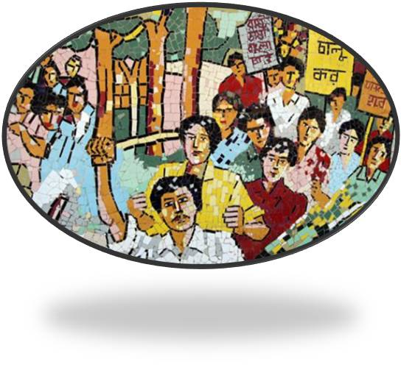
আজকের আলোচনার বিষয়-
রাষ্ট্রভাষা আন্দোলন
Notes:
পাঠ ঘোষণার পর বোর্ডে লিখে দিন।

Slide 5
শিখনফল---
ভাষা আন্দোলন কী তা বলতে পারবে।
ভাষা আন্দোলনের কারণগুলো ব্যাখ্যা করতে পারবে।
ভাষা আন্দোলনের ফলাফল ব্যাখ্যা করতে পারবে।

Slide 6
পাকিস্তানের তৎকালীন জনসংখ্যা-
বাঙালি
৪ কোটি ৪০ লক্ষ
অন্যান্য
২ কোটি ৫০ লক্ষ
পাকিস্তানের অন্যান্য ভাষা
ঊর্দূ
সিন্ধি
পাঞ্জাবি
পশতু
বালুচ
উপরের তথ্য থেকে ব্যাখ্যা কর তৎকালীন সময়ে পাকিস্তানের রাষ্ট্রভাষা কোনটি হওয়া বাঞ্চনীয় এবং কেন ?
Notes:
যেহেতু তথ্য ছকে বিষয়টি উল্লেখ করা হয়েছে সেহেতু শিক্ষার্থীরা ছক পর্যবেক্ষণ পূর্বক উত্তর প্রদান করতে উদ্বুদ্ধ হবে। স্লাইডে উল্লেখিত প্রশ্নোত্তরের মাধ্যমে পাঠটি সমাপ্ত করতে পারেন।

Slide 7
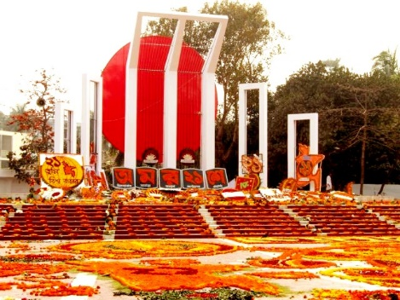
জোড়ায় কাজ
বাঙালি জাতি প্রসংগে ড.মুহম্মদ শহীদুল্লাহর উক্তিটি রাষ্ট্রভাষা আন্দোলনের অন্যতম হাতিয়ার। যুক্তি প্রদর্শন কর।
Notes:
শিক্ষার্থীদের পাশাপাশি অথবা সম্মুখে বসিয়ে কাজটির সমাধান করতে পারেন।

Slide 8
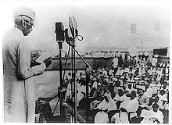
বাংলা কেন আমাদের রাষ্ট্রভাষা ? বাংলা ভাষাকে রাষ্ট্রভাষা হিসাবে স্বীকৃতি প্রদানের কারণ কী ?
অ
আ
খ
ক
Notes:
চিত্র পর্যবেক্ষণ পূর্বক বল – বাংলা কেন আমাদের মার্তৃভাষা ? সকল শিক্ষার্থীকে নিজ নিজ খাতায় লিখতে দিতে হবে। পরবর্তীতে ২/৩জন শিক্ষার্থীকে সামনে এনে উপস্থাপন করতে বলবেন এবং অন্য শিক্ষার্থীদের নিজ নিজ খাতার সাথে মিলিয়ে নিতে বলবেন। অন্যর খাতায় নতুন কিছু আছে কিনা যদি থাকে তাহলে তাকে সামনে এনে বলতে বলবেন অথবা নিজ জায়গা থেকে বলতে বলবেন। অন্যরা সংশোধন করে নিবে।

Slide 9
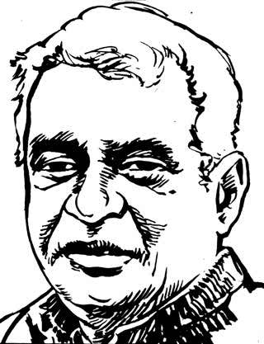
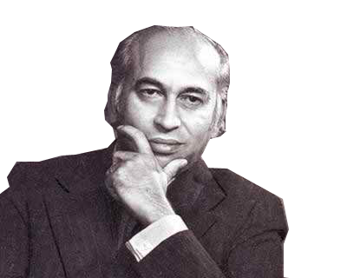
ভাষা আন্দোলনের কারণ কি ছিল?
পাকিস্তান গণ পরিষদের বাঙালি সদস্য ধীরেন্দ্রনাথ দত্ত রাষ্ট্রভাষা বাংলার পক্ষে প্রস্তাব উত্থাপন করেন
প্রধানমন্ত্রী লিয়াকত আলী খান এ প্রস্তাবের তীব্র বিরোধিতা করেন।
Notes:
স্লাইডে উল্লেখিত প্রশ্নোত্তোরের মাধ্যমে পাঠটি সমাপ্ত করতে পারেন।

Slide 10
রাষ্ট্র ভাষা বাংলার ২ টি যুক্তি প্রদর্শন কর
পাকিস্তানের তৎকালীন জনসংখ্যা ছিল ৬ কোটি ৯০ লক্ষ।
৪ কোটি ৪০ লক্ষ ছিল বাঙালি।
আড়াই কোটি মানুষের মাতৃভাষা ছিল সিন্ধি, পাঞ্জাবী, পশতু ও বালুচ।
Notes:
প্রথমে প্রশ্ন থাকেবে এমন – রাষ্ট্রভাষা বাংলা করার পেছনে কি যুক্তি ছিল ? ১৯৪৮ সালে পাকিস্তানের মোট জনসংখ্যা কত ছিল। বাঙালিরা কত আর অন্যান্য ভাষার কত জনসংখ্যা ছিল। শিক্ষার্থীরা উত্তর দেওয়ার চেষ্ট করবে পরে শিক্ষক সমাধান দিবেন।

Slide 11
মূলত বাঙালিদের দাবি কি ছিল?
আ
অ
খ
ক
বাঙালিদের দাবি ছিল উর্দূর পাশাপাশি বাংলা হবে রাষ্ট্র ভাষা
Notes:
স্লাইডে উল্লেখিত প্রশ্নোত্তোরের মাধ্যমে পাঠটি সমাপ্ত করতে পারেন।

Slide 12
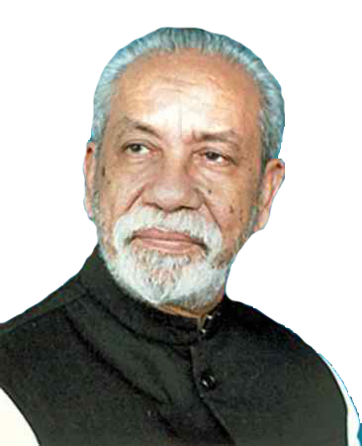
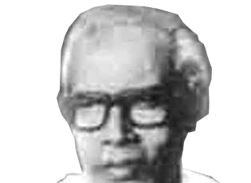
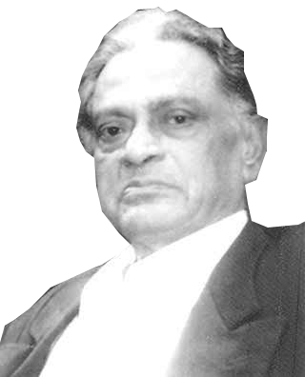
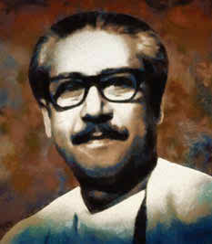
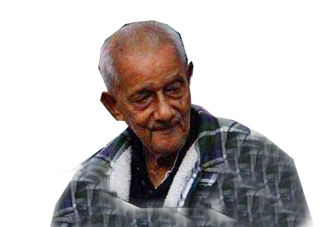
কেন সর্বদলীয় রাষ্ট্র ভাষা সংগ্রাম পরিষদ গঠিত হয় এবং কারা নেতৃত্ব দেন ?
শওকত আলী
মোহাম্মদ তোয়াহা
গাজীউল হক
গোলাম মাহাবুব
মুজিবুর রহমান
আব্দুল মতিন
Notes:
কেন সর্বদলীয় রাষ্ট্রভাষা সংগ্রাম পরিষদ গঠিত হয় ? কারা এর নেতৃত্বে ছিলেন ? ছবিগুলো দেখানোর পর প্রশ্নটি করবেন।

Slide 13
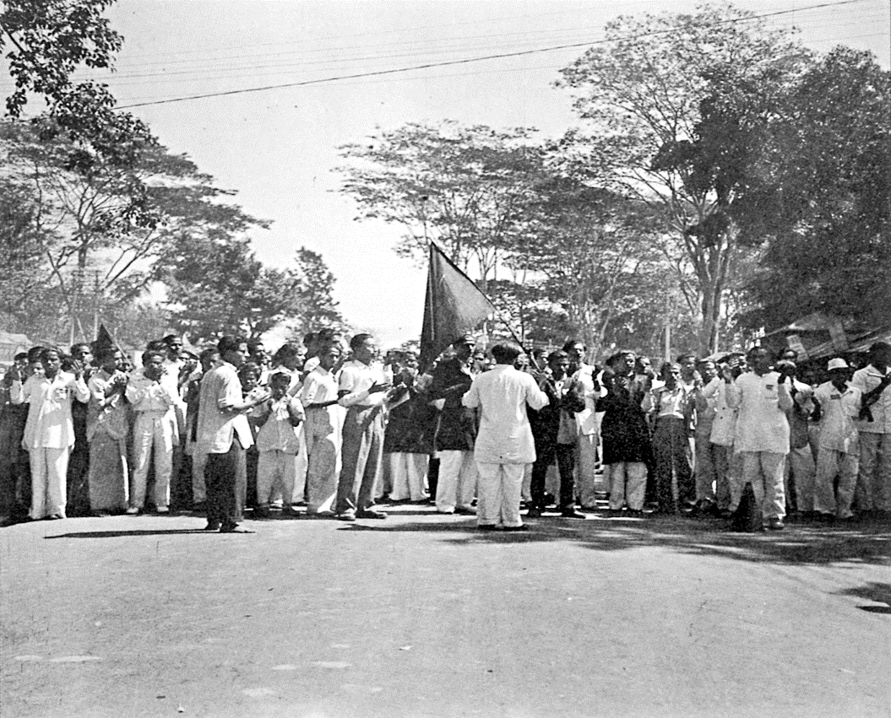
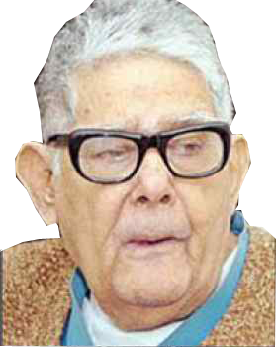
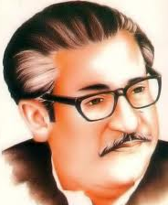
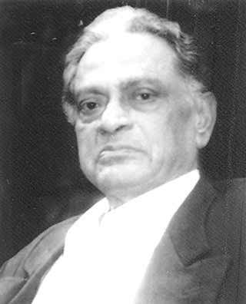
1948 সালের ১১ই মার্চ ভাষার দাবিতে কোন কোন নেতাকে ধর্মঘট থেকে গ্রেফতার করা হয় ?
অলি আহাদ
শেখ মুজিবুর রহমান
কাজী গোলাম মাহাবুব
Notes:
স্লাইডে উল্লেখিত প্রশ্নোত্তোরের মাধ্যমে পাঠটি সমাপ্ত করতে পারেন।
উত্তরগুলো এমন হবে-অলি আহাদ, শেখ মুজিবর রহমান , কাজী গোলাম মাহাবুব সহ অধিকাংশ নেতা।

Slide 14
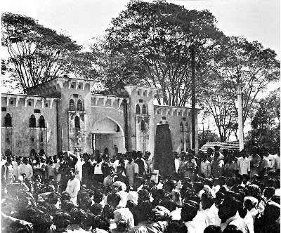
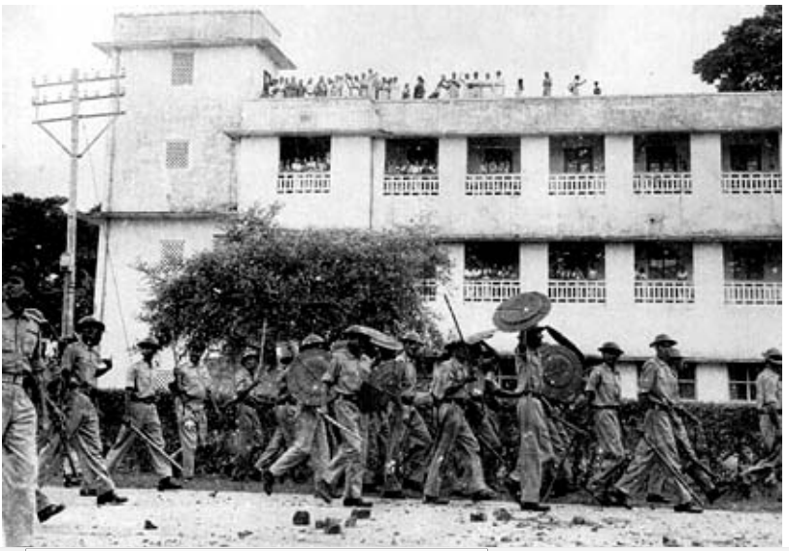
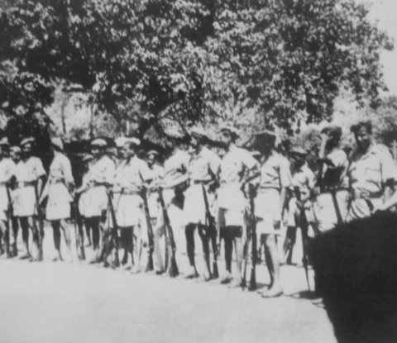
গণ-পরিষদ ঘেরাও
১৯৫২ সালে ছাত্ররা গণপরিষদ ঘেরাও করে স্মারকলিপি দিতে গেলে মুখ্যমন্ত্রী নুরুল আমিনের নেতৃত্বে মুসলিমলীগ সরকার ছাত্রদের বাধা দিতে ১৪৪ ধারা জারি করে।
Notes:
কেন গণপরি-পরিষদ ঘেরাও করা হয় ? গণ পরিষদ ঘেরাও করতে গেলে কিরুপ অবস্থা বিরাজ করে ? মুক্ত প্রশ্ন করবেন।

Slide 15
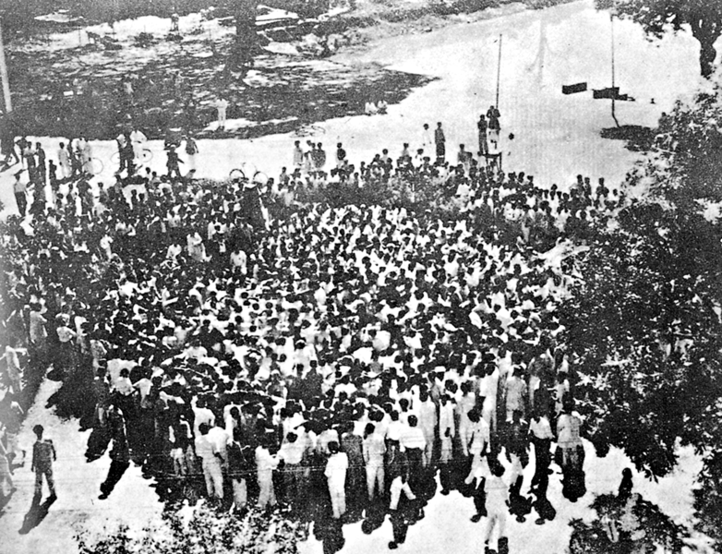
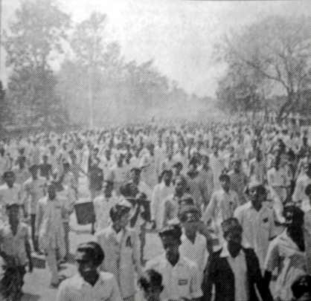
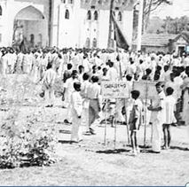
১৪৪ ধারা জারি
১৪৪ ধারা ভেঙ্গে ঢাকা মেডিকেল কলেজ প্রাঙ্গণে ছাত্ররা মিছিল বের করে
Notes:
১৪৪ ধারা ছাত্রদের মনে কিরুপ প্রভাব বিস্তার করে ? এরূপ প্রশ্ন করতে পারেন।

Slide 16
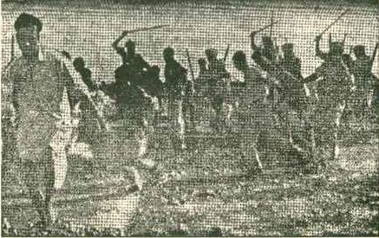
১৯৫২ সালের ২১শে ফেব্রুয়ারীতে কি ঘটেছিল কেন ঘটেছিল এর ফলে পশ্চিম পাকিস্তান অপেক্ষা পূর্ব পাকিস্তান লাভবান হয়েছিল। পক্ষে বিপক্ষে ২ টি যুক্তি দেখাও?
মিছিলে পুলিশ লাঠিচার্জ ও কাঁদানে গ্যাস নিক্ষেপ করে।
এক পর্যায়ে পুলিশ গুলি বর্ষন করে।
Notes:
স্লাইডে উল্লেখিত প্রশ্নোত্তোরের মাধ্যমে পাঠটি সমাপ্ত করতে পারেন।
শিক্ষার্থীদের উত্তর প্রদানে সহযোাগিতার জন্য পরের ক্যাপশন দেখাবেন।

Slide 17
পুলিশের গুলিতে নিহত হন
সালাম
বরকত
রফিক
শফিউর
জব্বার
শহীদদের নাম জানতে ছবির উপর ক্লিক করুন
Notes:
পুলিশের গুলি বর্ষনে কে কে শহীদ হন ? উত্তর প্রদানের জন্য প্রত্যেকটি ছবির উপর ক্লিক করুন।

Slide 18
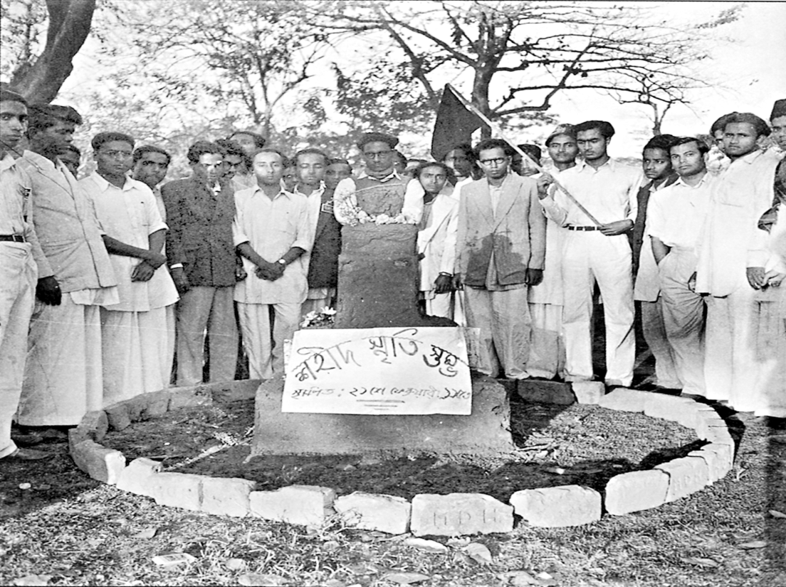
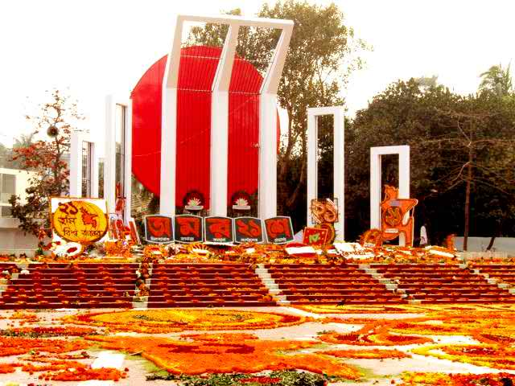
শহীদদের স্মৃতি
শহীদদের স্মৃতি অমর করার জন্য হত্যাস্থানে ২৩ শে ফেব্রুয়ারী ছাত্র জনতা শহীদ মিনার তৈরী করেন এটিই কেন্দ্রীয় শহীদ মিনার।
Notes:
ভাষা শহীদদের স্মৃতি রক্ষার্থে ছাত্ররা কি পদক্ষেপ গ্রহন করেন ? এরূপ প্রশ্ন করতে পারেন।

Slide 19
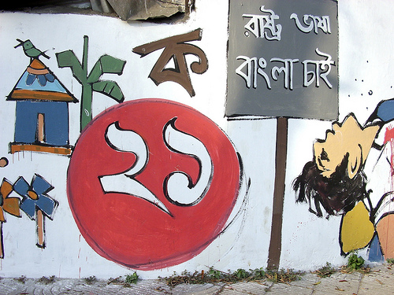
ভাষা আন্দোলনের ফলে কি ঘটেছিল ?
সমগ্র পূর্ব পাকিস্তানে প্রতিবাদ ও রক্তক্ষয়ী সংগ্রামের মুখে পাকিস্তান
সরকার বংলাকে অন্যতম রাষ্ট্র ভাষা হিসাবে স্বীকৃতি দিতে বাধ্য হয়।
Notes:
স্লাইডে উল্লেখিত প্রশ্নোত্তোরের মাধ্যমে পাঠটি সমাপ্ত করতে পারেন।

Slide 20
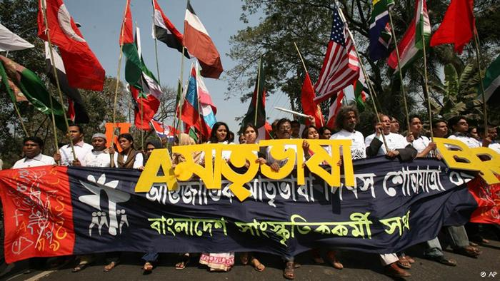
ভাষা আন্দোলনের ফলে বাংলা এবং উর্দূ দুই ভাষাই পাকিস্তানের রাষ্ট্রভাষার মর্যাদা পায়।
অ
আ
১৯৯৯ খ্রিষ্টাব্দে ভাষা আন্দোলন আর্ন্তজাতিক স্বীকৃতি লাভ করে। ১৭ নভেম্বর ইউনেস্কো ২১ শে ফেব্রয়ারীকে আন্তর্জাতিক মাতৃভাষা দিবস হিসাবে ঘোষণা দেয়।
Notes:
ভাষা আন্দোলনের ফলে কোন কোন ভাষাকে রাষ্ট্রভাষার মর্যাদা দেওয়া হয় ? বাংলা ভাষাকে কোন সংস্থা আন্তর্জাতিক মাতৃভাষার স্বীকৃতি প্রদান করে ? এরুপ প্রশ্ন করতে পারেন।

Slide 21
দলীয় কাজ
রাষ্ট্রভাষা আন্দোলনের কারণগুলো উল্লেখপূর্বক লেখ - রাষ্ট্রভাষা আন্দোলনের কারণ শুধুই ভাষাগত দ্বন্দ্ব নয়। তোমার মতামতের ভিত্তিতে যুক্তি দেখাও।
Notes:
এখানে শিক্ষক -শ্রেণীকক্ষে শিক্ষার্থী অনুপাতে দলে বিভক্ত করতে পারেন। শিক্ষার্থীরা দলীয় কাজ উপস্থাপনের সময় শিক্ষক অন্য দল থেকে ফিডব্যাক দিতে আহবান করবেন। দলীয় উপস্থাপনের উপর ভিত্তি করে সবার মতামত নিবেন। সবশেষে শিক্ষক সারাংশ করবেন।

Slide 22
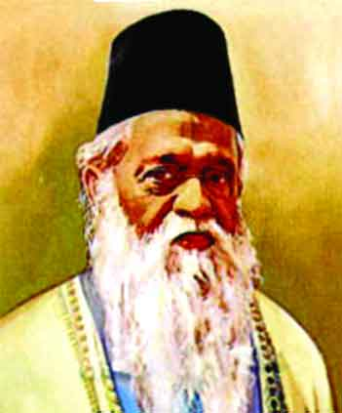
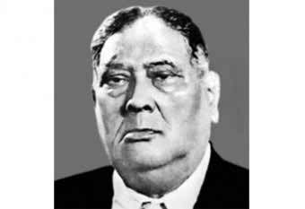
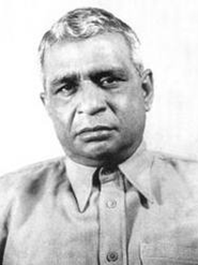
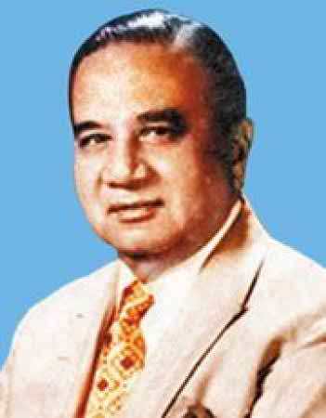
মূল্যায়ন
ড. মুহম্মদ শহীদুল্লাহ
◊বাঙালি জাতি প্রসঙ্গে ড. মুহম্মদ শহীদুল্লাহ কি বলেছিলেন?
◊পাকিস্তানের গণ পরিষদে কোন সদস্য বাংলার পক্ষে প্রস্তাব উত্থাপন করেন ?
এ,কে, ফজলুল হক
ধীরেন্দ্রনাথ দত্ত
হোসেন শহীদ সোহরাওয়ার্দী
ড. মুহম্মদ শহীদুল্লাহ

Slide 23
মূল্যায়ন
সঠিক উত্তরটি চিহ্নিত করে বোর্ডে লেখঃ
১। পাকিস্তান রাষ্ট্র সৃষ্টির পরেও দেশে ঐক্য প্রতিষ্ঠা না পাওয়ার কারণ ?
i. সম্পদের সুষম বণ্ঠন না করা
ii . স্বায়ত্ব শাসনের দাবির প্রতি অবজ্ঞা না করা
iii. সংখ্যাগরিষ্ঠ জনগোষ্ঠীর ভাষাকে মর্যাাদা না দেয়া
নিচের কোনটি সঠিক ?
উত্তরটি ভূল হয়েছে
উত্তরটি ভূল হয়েছে
উত্তর সঠিক হয়েছে
উত্তরটি ভূল হয়েছে
ক. i
খ. . i ও iii
◊ ক্লিক করে
সঠিক উত্তর জানতে হবে ।
গ. i, ii ও iii
ঘ. i ও ii
Notes:
মূল্যায়নের জন্য শিক্ষক ব্লুটুথ মাউস শিক্ষার্থীদের কাছে দিয়ে রেডিও বাটনের উপর ক্লিক করে সঠিক উত্তরটি বের করতে পারেন। যদি ব্লুটুথ মাউস না থাকে তাহলে শিক্ষার্থীদের মধ্য থেকে কয়েকজনকে সামনে এনে মাউস ক্লিক করে উত্তর প্রদানে সহায়তা করতে পারেন।

Slide 24
বাড়ীর কাজ
পাকিস্তান সৃষ্টির পর বাঙালি মুসলমানদের স্বপ্ন ভঙ্গের পেছনে মোহাম্দ আলী জিন্নাহ এর বক্তব্যই মূখ্য কারণ না অন্য কোন কারণ ছিল এ বিষয়ে তোমার মতামত ব্যক্ত কর।

Slide 25
সবাইকে ধন্যবাদ

